Slide 1
Зачем нам нужен английский язык?
Проект выполнила
Учитель английского языка
ГУБАНОВА СВЕТЛАНА НИКОЛАЕВНА

Slide 2
Задачи проекта
1.повысить уровень знаний
2.активизировать лексический запас по теме
3. развивать страноведческий кругозор
4.стимулировать учащихся к поиску информаций и
мыслительной деятельности

Slide 3
Данный проект предназначен для учащихся 7 класса при работе над темой «Англо-говорящие страны»

Slide 4
Над проектом работали учащиеся 7 класса
1 группа: Агаева Полина, Амяшкина Елизавета, Федосеева Яна – изучив атлас-мира выяснили, где говорят на английском языке (страны.их столицы)
2 группа: Агаев Никита, Волков Денис, Степанова Оксана – составили викторину по теме.
3 группа: Костенков Сергей, Жижка Аня – в сети интернет подобрали иллюстрационный материал

Slide 5
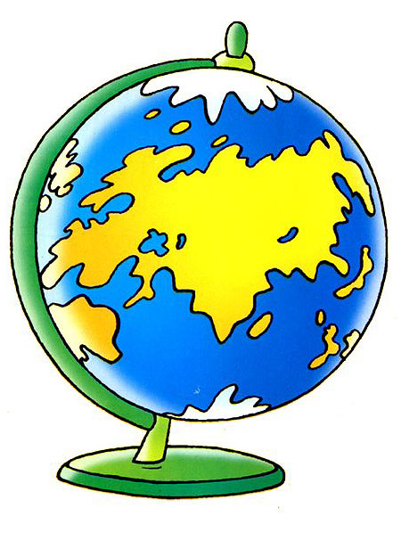
In what countries is ENGLISH spoken as a first language?
The USA
The UK
Canada
New Zealand
Australia
Jamaica
Barbados
Bahamas

Slide 6
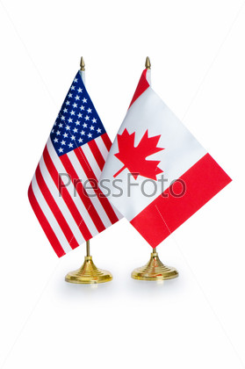
What are their capitals?
The USA Washington
The UK London
Canada Ottawa
New Zealand Wellington
Australia Canberra

Slide 7
The most spoken language
Which language do most people speak in the world?
CHINESE
Which is the most popular second language in the world?
ENGLISH

Slide 8
WHY do YOU STUDY ENGLISH?
Want to go to an English-speaking country as a tourist
Have to learn it as a school subject
Would like to get a better job in future
Enjoy watching American films
like reading English and American literature
Would like to understand modern pop singers

Slide 9
Work on vocablurary
Language язык
The capital столица
Country страна
Continent материк
Nationality национальность
Population население
Foreign иностранный
Official государственный
Mother tongue родной язык

Slide 10
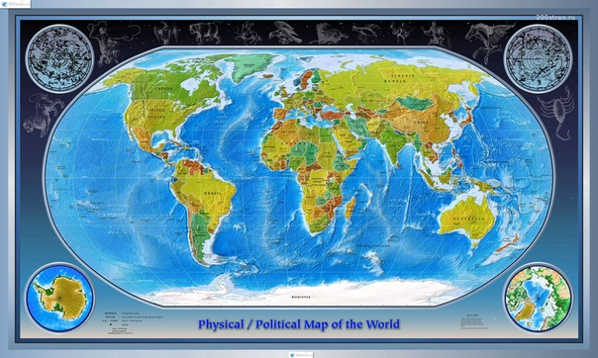
Progress check
True or false ?
The most spoken language in the world is CHINESE.
The capital of the USA is London.
The capital of Canada is Canberra.
The capital of New Zealand is Ottawa.
The capital of Australia is Wellington.
The official language in Canada is Maori.
The official language in the USA is English.

Slide 11
Использованная литература
Атлас мира 2005г
Политическая карта мира

